Slide 1
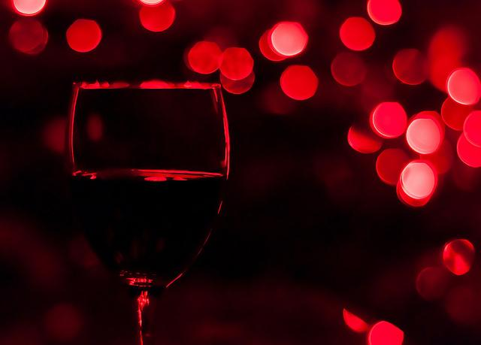
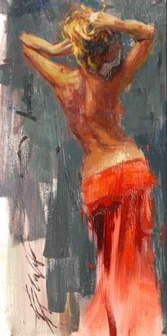
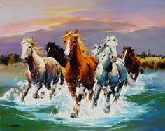
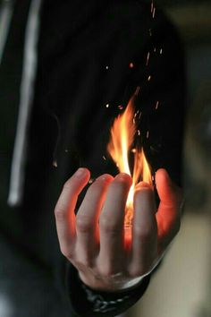
VERMELHO...
Energia...
Força...
Poderosa...
Progressão automática

Slide 2
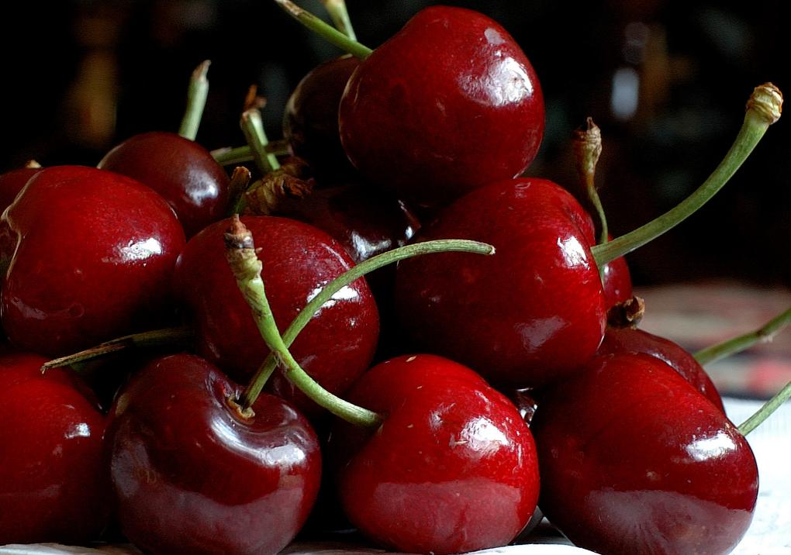
Cor vermelha, estimulante de apetite

Slide 3

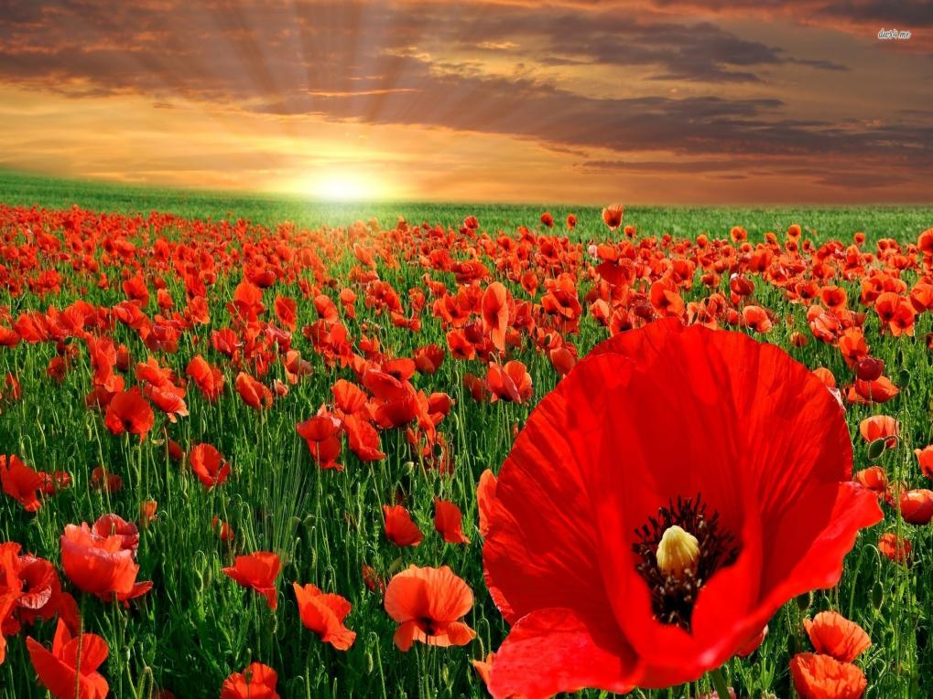
Energizam-te, excita as emoções.

Slide 4
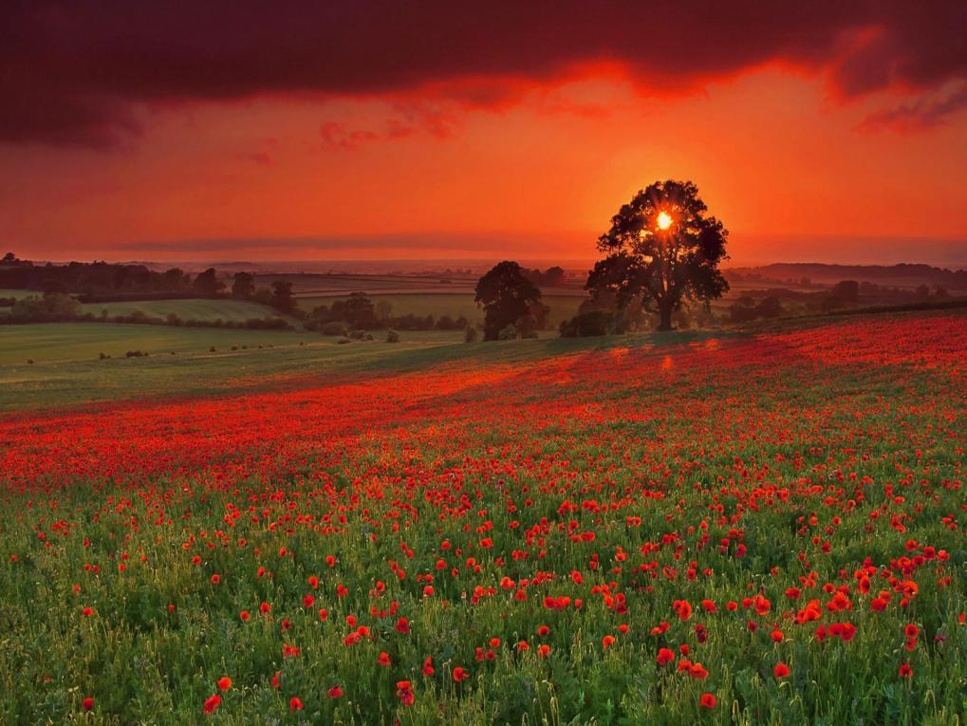
Cor do fogo e do sangue, por isso está associado ao perigo, força, poder e determinação.

Slide 5
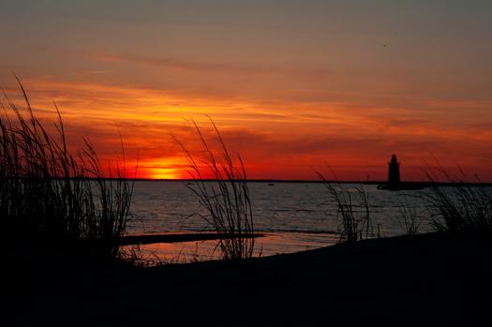
O vermelho é uma cor muito emocionalmente e intensa.

Slide 6
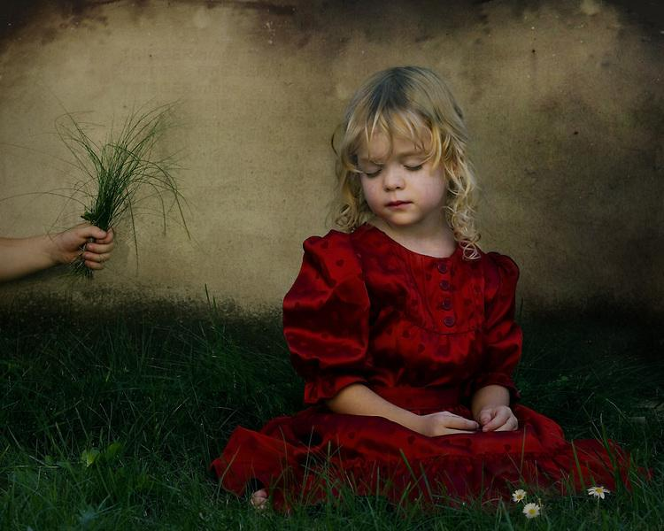
Frequentemente usada para expressar o amor.

Slide 7
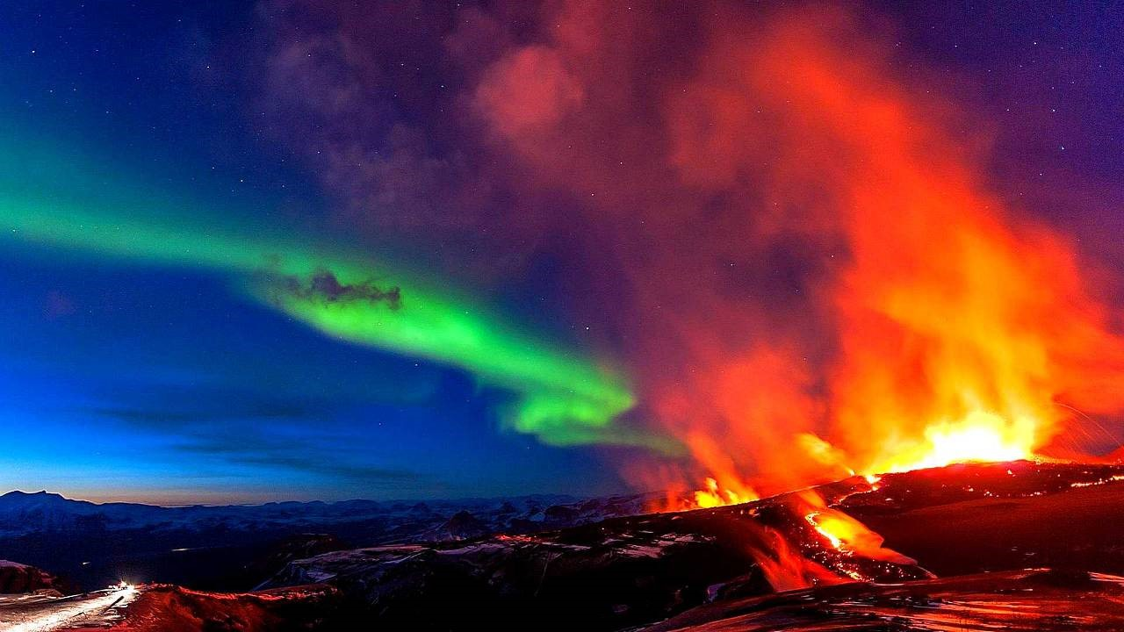
É uma cor quente e positiva associada com as nossas necessidades físicas e mais a nossa vontade de sobreviver.

Slide 8
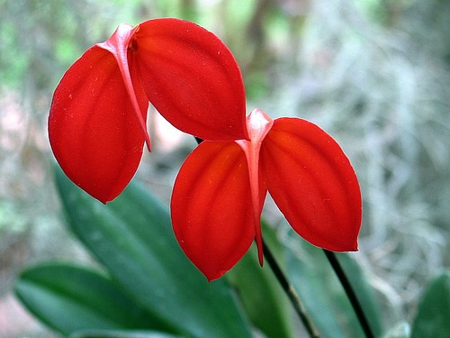
Significa um espírito pioneiro e qualidades de liderança.

Slide 9
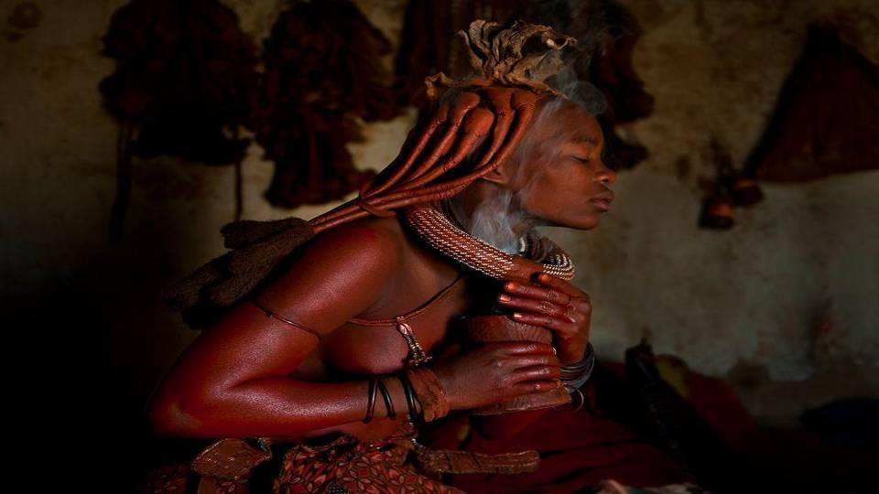
Em algumas culturas, o vermelho é a cor usada para dar sorte.

Slide 10
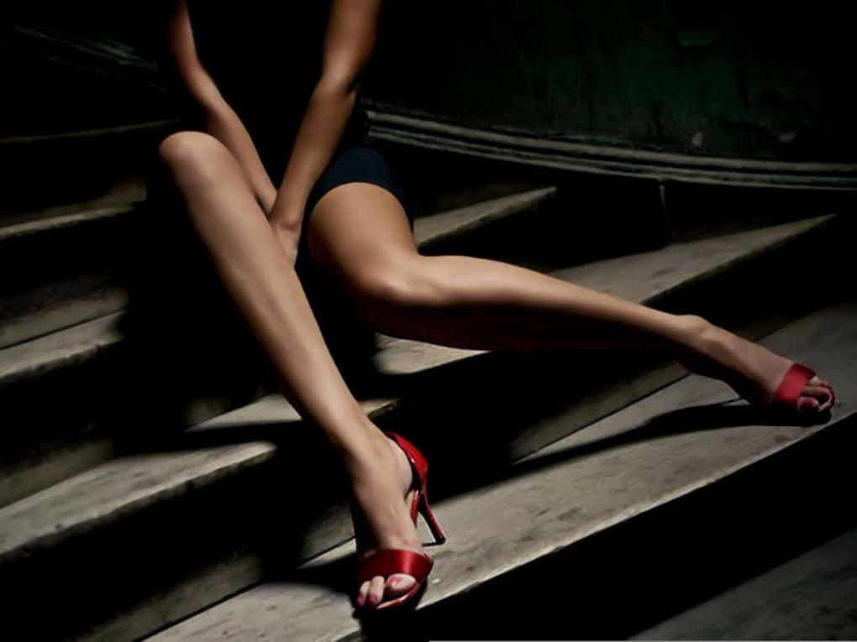
Muitas vezes usada para evocar sentimentos eróticos (lábios e sapatos vermelhos, etc.).

Slide 11
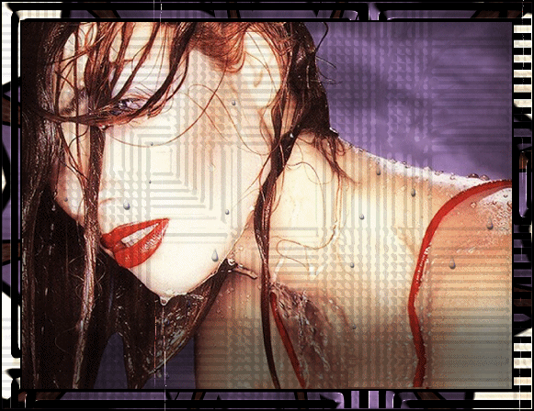

CRIAÇÃO / ROTEIRO
APRESENTAÇÃO
VENDRAMINI Toninho
Arte Final & Sons
Acervo Pessoal
Músicas
Forever Beaultiful
Lady In Red
ACESSE MEUS ESPAÇOS CULTURAIS E TORNE-SE MEU SEGUIDOR
  http://vendraminiletras.blogspot.com/
http://sergrasan.com/toninhovendraminislides/

